Slide 1





KELOMPOK 5
Muhammad Rafli
Muhammad Ardiansyah
Muhammad Bafqi
Muhammad Dhiyaul

Slide 2
DESAIN PRODUK

Slide 3
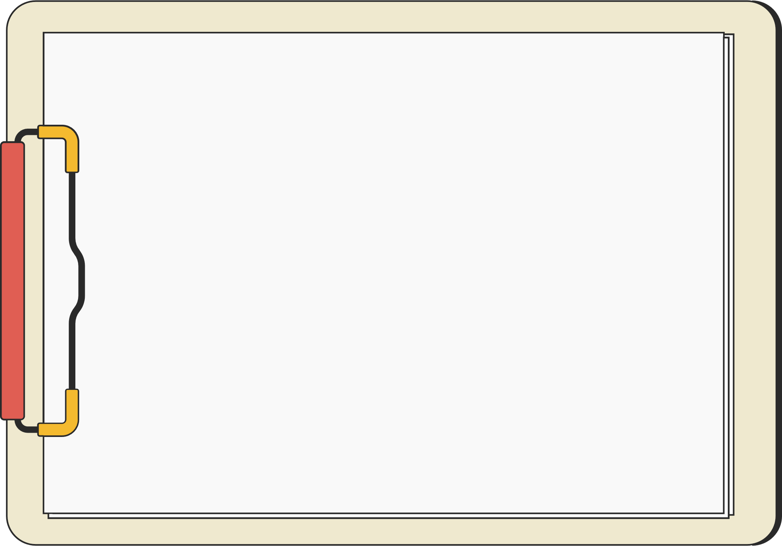



APA ITU DESAIN PRODUK?
Desain produk adalah menciptakan produk baru untuk dijual oleh suatu bisnis kepada pelanggannya. Sebuah koefisien yang sangat luas dan generasi yang efektif dan pengembangan ide melalui proses yang mengarah pada produk baru. Jadi, ini adalah aspek utama dari pengembangan produk baru.

Slide 4





Manfaat Desain Produk
Tujuan utama dari desain produk dalam konteks industri adalah membantu atau memudahkan pengembangan sebuah produk agar sesuai dengan tujuan atau konsep pembuatannya. Konsep ini bisa berkaitan dengan nilai fungsional yang dilihat dari sisi konsumen atau pengguna hingga faktor perhitungan produksi dari sisi produsen

Slide 5



Tujuan Desain Produk

Slide 6


Utility (Kegunaan)
Maksud dari utility ini yaitu kegunaan dari produk itu sendiri. Dimana produk yang akan Anda produksi untuk kemudian digunakan harus aman dan mudah. Sehingga konsumen tidak akan mengalami kesulitan atau bahkan membahayakan mereka saat penggunaannya.

Slide 7
Appearance (Tampilan)
Appearance mengarah pada tampilan produk itu sendiri. Dimana tampilan produk harus dibuat unik, baik dan seindah mungkin sehingga dapat menarik konsumen untuk menggunakan ataupun membeli produk tersebut.

Slide 8
Low Cost (Biaya Rendah)
Low cost berkaitan dengan harga produk yang akan Anda buat. Di mana produk yang Anda rancang harus bisa dibuat dengan ongkos yang rendah agar berkompetisi dengan kompetitor di pasar. Ini karena produk yang terlampau tinggi dan tidak sesuai dengan dan harga pasar umumnya akan susah untuk memancing ketertarikan beberapa orang.

Slide 9


Fungsi Desain Produk

Slide 10

Menjadikan Konsumen Puas akan Pelayanan
Desain produk adalah menciptakan produk baru untuk dijual oleh suatu bisnis kepada pelanggannya. Sebuah koefisien yang sangat luas dan generasi yang efektif dan pengembangan ide melalui proses yang mengarah pada produk baru. Jadi, ini adalah aspek utama dari pengembangan produk baru.

Slide 11
Faktor Penentuan Sebuah Kesuksesan Produk
Sebuah penciptaan dan inovasi dalam menghasilkan desain pada barang atau jasa akan membawa manfaat yang besar dalam sebuah bisnis. Dengan adanya faktor penentuan sebuah kesuksesan produk akan meningkatkan kinerja, efisiensi serta bisa mengurangi biaya dan resiko untuk bisnis yang dijalankan.

Slide 12
Meningkatkan Penjualan
Dalam menjangkau pasar yang lebih luas maka diperlukan sebuah desain pada hasil produksi yang inovatif serta kreatif. Karena adanya desain yang unik tersebut merupakan faktor penentu sebuah kesuksesan suatu produk atau jasa. Tentunya akan berpengaruh pada penjualan serta meningkatnya pengembalian investasi sebuah bisnis.

Slide 13




Terima Kasih
Semoga kamu bisa mendapatkan ilmu yang bermanfaat dari presentasi ini.

